Slide 1
Создание игрового программного обеспечения “Арканоид”
Выполнили студенты группы ПИ-1-22 Матижева Анна Соловьёв Леонид
Notes:
Выполнили студенты группы ПИ-1-22 Матижева Анна Соловьёв Леонид

Slide 2
Введение
Разработка игрового ПО – самая интересная и увлекательная из областей информатики. Одной из самых первых созданных игр является игра “Арканоид”, которая была создана в 1986 году.
Notes:
Разработка игрового ПО – самая интересная и увлекательная из областей информатики. Одним из самых первых созданных игр является “Арканоид”, которая была создана в 1986 году.

Slide 3
Выбор технологии для реализации игрового ПО
В качестве технологии для создания игрового ПО был выбран язык программирования Python.
Python — это высокоуровневый язык программирования общего назначения, который используется в том числе и для разработки веб-приложений. Язык ориентирован на повышение производительности разработчика и читаемости кода.
_{ПО}
Notes:
В качестве технологии для создания игрового ПО был выбран язык программирования Python.
Python — это высокоуровневый язык программирования общего назначения, который используется в том числе и для разработки веб-приложений. Язык ориентирован на повышение производительности разработчика и читаемости кода.
_{ПО}

Slide 4
Описание целей и задач
Целью проекта является: разработка игры «Арканоид» на языке Python в среде разработки PyCharm Community Edition.
Задачами данного проекта являются:
1. Изучение основ проектирования игр.
2. Практика работы с графическими библиотеками.
3. Обучение созданию пользовательского интерфейса.
Notes:
Описание целей и задач

Slide 5
Описание игрового процесса
Игровое поле представляет собой прямоугольное окно размером 1200х800 пикселей. Движущиеся объекты: шарик и платформа. Управляемые объекты: платформа. Суть игры заключается в следующем: игрок должен, не давая шарику упасть, уничтожить все блоки, находящиеся в верхней части окна. Шарик отскакивает от всех границ окна, кроме нижней, так же как и от платформы с блоками. Если мячик упал – игра проиграна, если блоков не осталось – игра выиграна.
Notes:
Игровое поле представляет собой прямоугольное окно размером 1200х800 пикселей. Движущиеся объекты: шарик и платформа. Управляемые объекты: платформа. Суть игры заключается в следующем: игрок должен, не давая шарику упасть, уничтожить все блоки, находящиеся в верхней части окна. Шарик отскакивает от всех границ окна, кроме нижней, так же как и от платформы с блоками. Если мячик упал – игра проиграна, если блоков не осталось – игра выиграна.
Для того, чтобы начать игру необходимо запустить код. Управляющие клавиши: A/D или “Влево”/”Вправо” по желанию. Для того, чтобы выйти из игры, нужно нажать кнопку “Выход ”, находящуюся на окне.

Slide 6
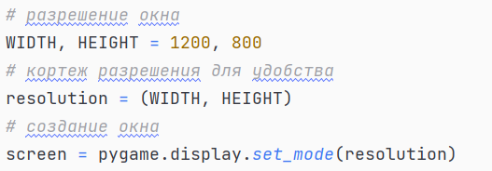
Игровое поле
Первый шаг в разработке игры - создание игрового поля. Игровое поле представляет собой окно с изображением.
Для создания игрового поля в Python используется библиотека Pygame. Мы создаем окно заданного размера 1200 на 800
Notes:
Первый шаг в разработке игры - создание игрового поля. Игровое поле представляет собой матрицу, состоящую из клеток. Каждая клетка может быть заполнена или пустой.
Для создания игрового поля в Python используется библиотека Pygame. Мы создаем окно заданного размера 600 на 500

Slide 7
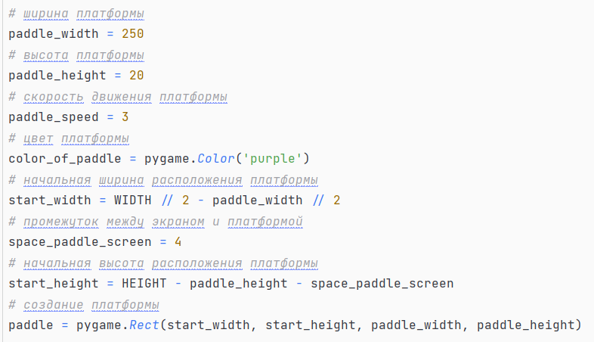
Создание платформы
Основной элемент игры – платформа, благодаря которой мяч может отскакивать. Представляет из себя обычный прямоугольник, который можно перемещать влево/вправо.
Notes:
Основной элемент игры – платформа, благодаря которой мяч может отскакивать. Представляет из себя обычный прямоугольник, который можно перемещать влево/вправо.

Slide 8
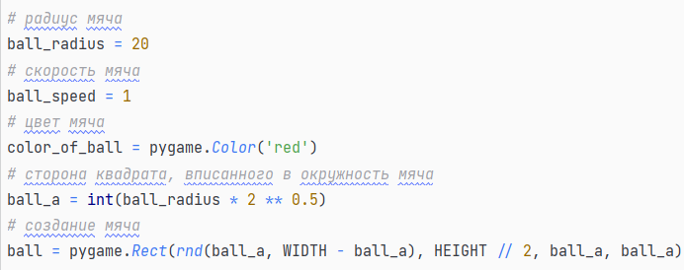
Создание мяча
Для того, чтобы блоки как-то можно было разбивать – необходимо создать мяч. Он представляет из себя равносторонний прямоугольник, но при отрисовке мы описыванием через него окружность.
Notes:
Для того, чтобы блоки как-то можно было разбивать – необходимо создать мяч. Он представляет из себя равносторонний прямоугольник, но при отрисовке мы описыванием через него окружность.

Slide 9
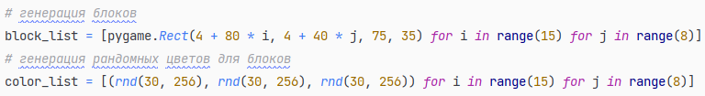
Создание блоков
Чтобы создать сами блоки и цвета для них можно использовать списочные выражения.
Каждый блок представляет из себя прямоугольник с шириной в 70 пикселей и высотой в 35. Цвета же для блоков, создаются с помощью создания для каждого блока случайного кортежа из трех чисел, находящихся в диапазоне от 30 до 256.
Notes:
Чтобы создать сами блоки и цвета для них можно использовать списочные выражения.

Slide 10
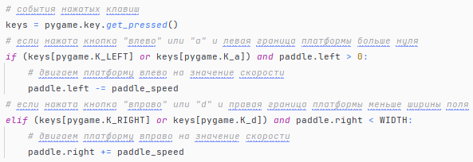
Управление
Чтобы игрок мог управлять платформой, нужно добавить управление с помощью клавиш клавиатуры. В игре “Арканоид” используются только две клавиши, которые отвечают за движение вправо и влево(A/D или “Влево”/”Вправо”). Для добавления этого функционала нам нужно считать события нажатых клавиш, и проверить нажаты ли нужные клавиши. Так же, чтобы платформа не заезжала за края окна, нужно проверить координату её левой/правой границы.
Notes:
Управление

Slide 11


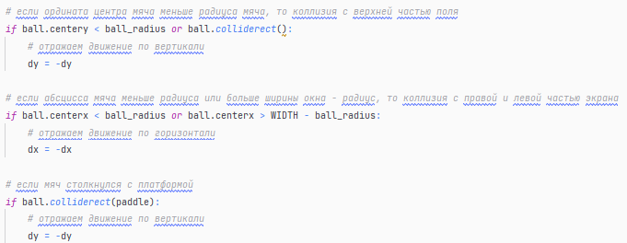
Реализация движения мяча и коллизий
Чтобы мяч двигался нужно создать две дополнительные переменные, означающие изменение координат мяча, и с их помощью реализовать движение.
В игре есть несколько случаев коллизий. Мяч – платформа, мяч – правая/левая граница, мяч – верхняя граница, мяч – блоки.
При коллизии с платформой или верхней границей мяч отражается по вертикали, с правой/левой границей – по горизонтали, с блоками – в зависимости от того, где было взаимодействие(отдельная функция).

Slide 12
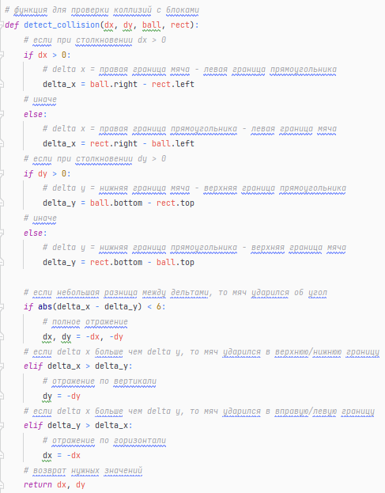
Для блоков создадим функцию detect_collision с параметрами: текущие dx и dy, объект мяча, объект прямоугольника. В которой в зависимости от текущего движения мяча будем определять в какую сторону врезался мяч и возвращать измененные параметры для отскока.
Notes:
Для блоков создадим функцию detect_collision с параметрами: текущие dx и dy, объект мяча, объект прямоугольника.

Slide 13
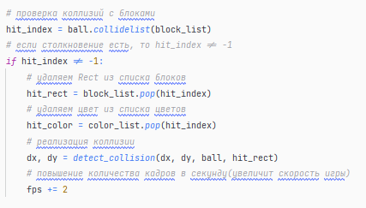
Чтобы проверить столкнулся ли мяч с одним из блоков, нужно использовать функцию collidelist(список блоков). Эта функция возвращает индекс блока, если мяч действительно столкнулся, или -1, если нет. Если столкновение произошло, то мы удаляем блок и его цвет и немного ускоряем игру.

Slide 14
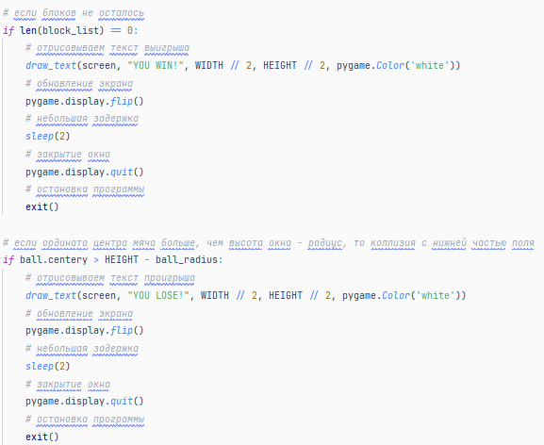
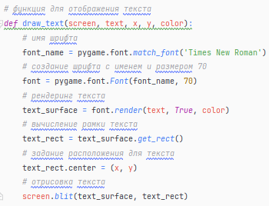
Ситуация выигрыша и проигрыша
Игрок выигрывает, если блоки закончились, и проигрывает, если мяч коснулся нижней границы экрана. Для отображение текста была написана функция draw_text с параметрами: окно вывода, текст, x и y, цвет текста.
Notes:
Игрок выигрывает, если блоки закончились, и проигрывает, если мяч коснулся нижней границы экрана.

Slide 15
Вывод
Разработка игры тетрис на языке программирования Python - это увлекательный процесс, который требует знаний и умений в программировании. Создание игры позволяет улучшить свои навыки и получить новый опыт.
Мы рассмотрели основные этапы разработки игры тетрис на Python: создание игрового поля, объектов, управление, реализация столкновений.
Notes:
с

